Slide 1



Comidas Rápidas
El Lobo
Hamburguesas
Perros
Suizos
Picadas
Arepas
Salchipapas
Asados
301 2573696
Cra 14 E # 44, Esquina – Portal de Almería
Domicilio gratis en zonas cercanas

Slide 2

Comidas Rápidas
El Lobo
“ YA ESTAMOS DE REGRESO
CON EL SERVICIO
DE ALMUERZOS A DOMICILIO”
DE LUNES A SÁBADO
301 257 3696
Cra 14 E # 44, Esquina – Portal de Almería
Domicilios gratis zonas cercanas

Slide 3

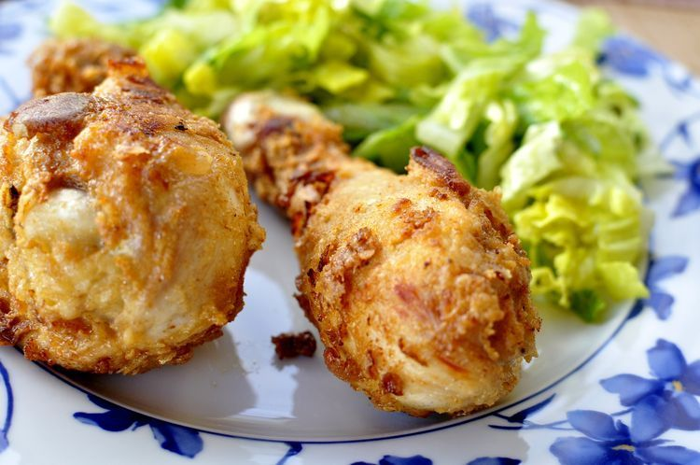
Comidas Rápidas
El Lobo
MENÚ DEL DÍA
Almuerzos Caseros
CASEROS
Sopas de Pollo
Sopas de Frijol
Pollo Frito
Pollo Apanado
Carne guisada en zumo de coco
Chuleta frita-BBQ
Carne molida
Arroz blanco
Arroz de cebolla
Harina del día: Tajada o patacon
BANCOLOMBIA 520-171342-18
NEQUI 311 367 9359
Completo : $ 13.000
Seco: $ 11.000
Porción. Sopa : $ 7.000
Porción Arroz: $ 3.000
Asados(130gr) $15.000
(Incluye sopa, arroz, ensalada y jugo)
Asados (200gr) $18.000
(Incluye patacones, ensalada y jugo)
Domicilios: 301 257 3696 - 3025403948
Cra 14E Cll 44 cerca a clínica Medicina Integral y CUMI

Slide 5
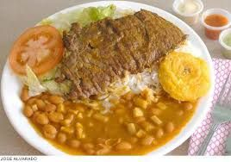
Comidas Rápidas
El Lobo
Almuerzos
Estimados clientes,
Debido al incremento que se ha venido presentando en el costo de algunos alimentos en los últimos días, nos vemos en la necesidad de aumentar en $500 pesitos el valor de nuestro producto a partir del próximo lunes 22 de julio.
Agradecemos su atención y comprensión, los invitamos a seguir consumiendo nuestras delicias
Cra 14 E # 44, Esquina – Portal de Almería
Domicilios: 301 257 3696

Slide 6
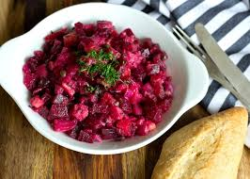
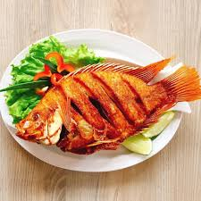
Comidas Rápidas El Lobo
Almuerzos
CASEROS
MENÚ 1
Sopas de Pescado
Arroz de Frijolito
Arroz Blanco
Fricaché de Bagre
Pechuga Asada
Tilapia Roja frita
Completo : $ 8,000
Seco: $ 7,000
Porc. Sopa : $ 4.000
Porc. Arroz $ 2.500
Harina del día: Yuca Cocida
Ensalada de Payaso
MENÚ 2
Sopas de Hueso
Arroz de Frijolito
Arroz Blanco
Carne Asada
Cerdo Asado
Completo : $ 7,500
Seco: $ 6,500
Porc. Sopa : $ 3.500
Porc. Arroz $ 2.500
Domicilios: 301 257 3696
Cra 14E Cll 44 cerca a Medicina Integral

Slide 7
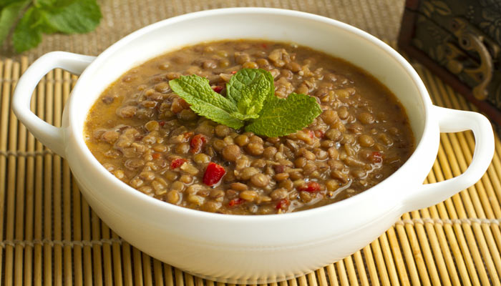
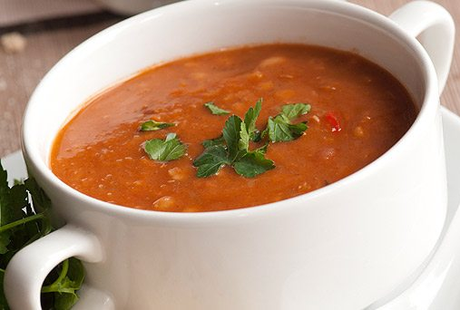
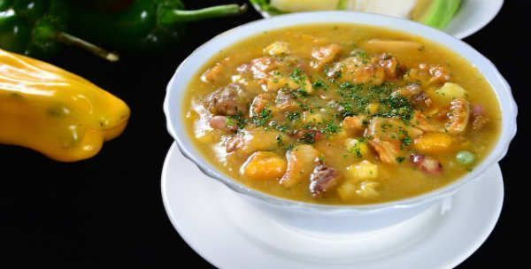
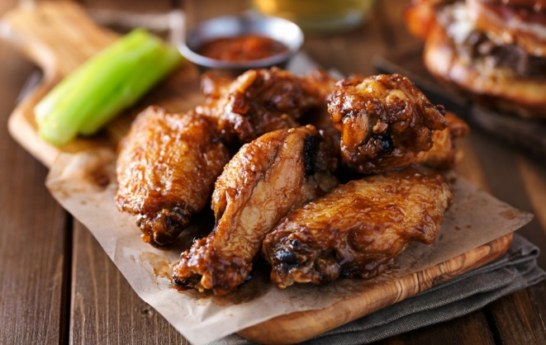
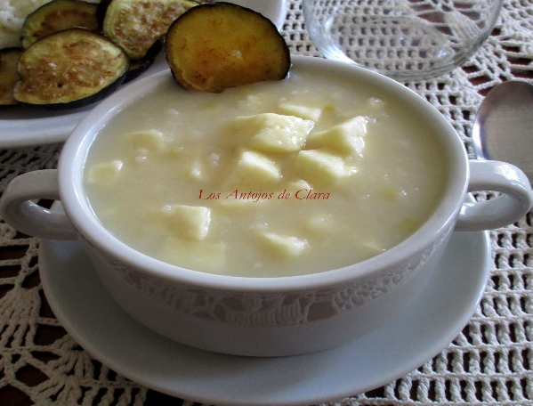
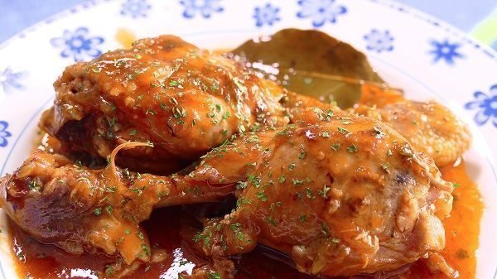
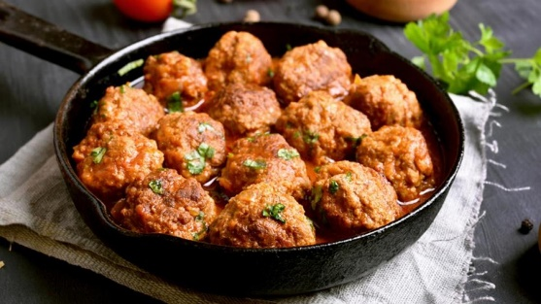
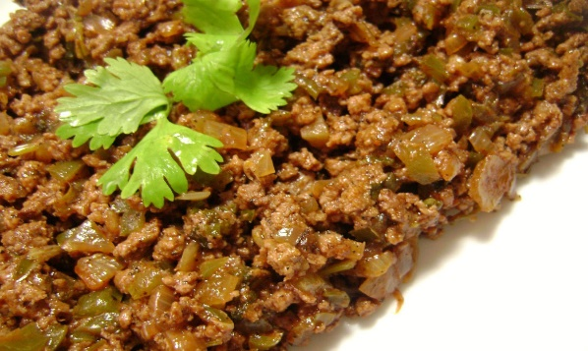
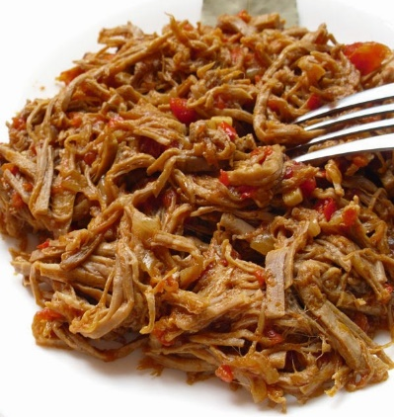
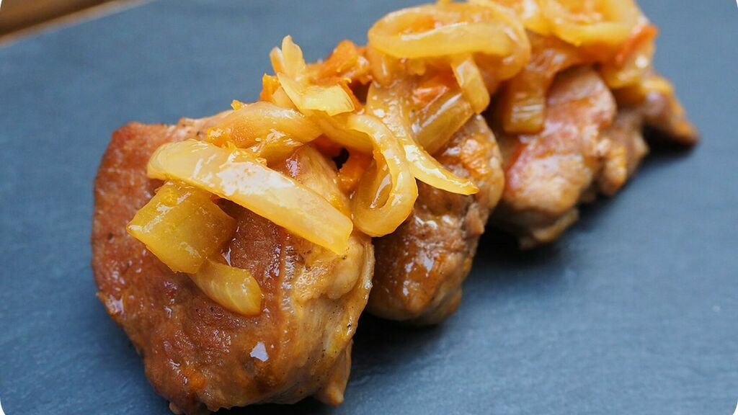
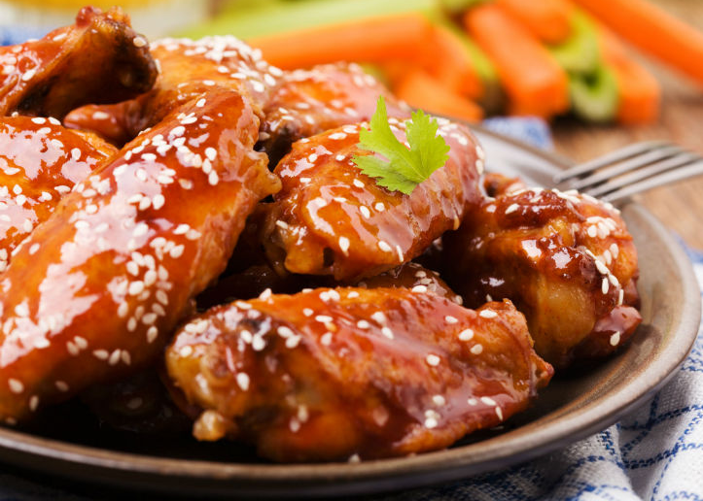
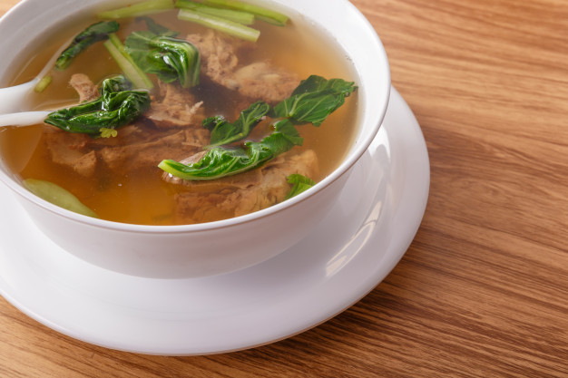
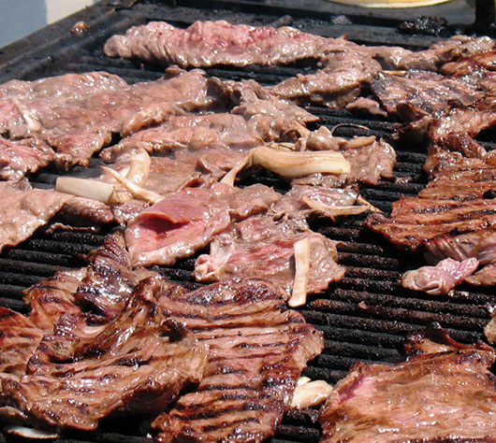
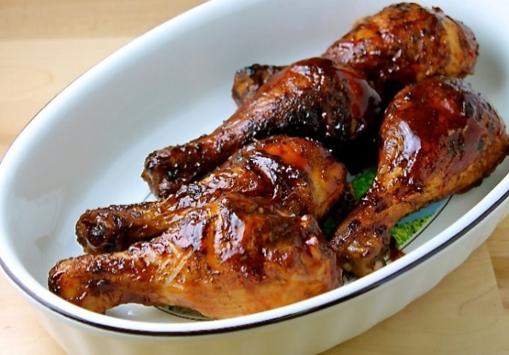
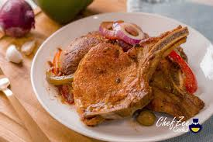
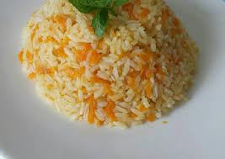
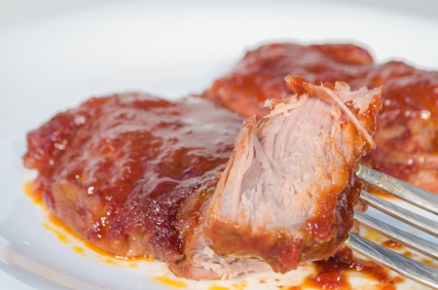
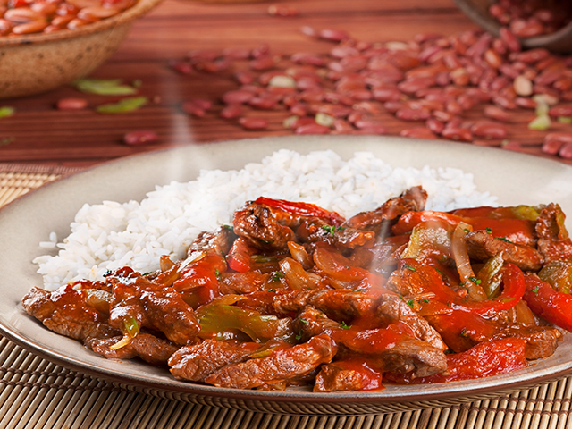

Slide 8
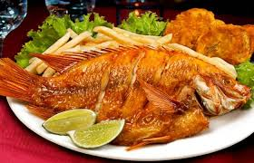
Comidas Rápidas
El Lobo
MENÚ
ALMUERZOS
MONDONGO….………........................$3500
Porción Arroz blanco …………….……….$2500
SECO COMPLETO
………….$6500 $7500
Sobrebarriga en salsa….$6500 $7500
Goulash de Cerdo……….$6500 $7500
Pollo Guisado……………..$6500 $7500
Tilapia Frita…………………$9000 $10000
Domicilios: 301 257 3696
Cra 14E Cll 44 cerca a Medicina Integral

Slide 9
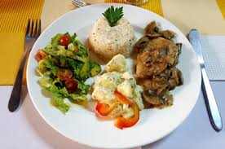
Comidas Rápidas
El Lobo
DÍA SIN CARRO
ALMUERZOS
ESTAMOS EN SERVICIO EN EL DIA DE HOY
DOMICILIO GRATIS ZONAS CERCANAS, CALIFORNIA, VENECIA, PORTAL PALMERA, V. DEL RIO, PORTAL DE ALMERIA, LOS ANGELES, FLORENCIA, V. CAMPESTRE, MONACO
Domicilios: 301 257 3696
Cra 14E Cll 44 cerca a Medicina Integral

